Slide 1

Правила дорожного движения против детского травматизма
Автор работы: Пермякова Дарья Витальевна – педагог дополнительного образования.
Мбоу до ддт г.Полысаево

Slide 2
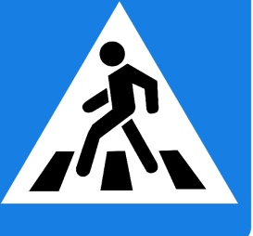
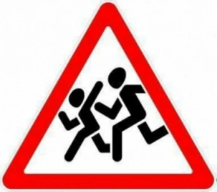
Основным целями изучения правил дорожного движения для детей являются:
снижение дорожно-транспортного травматизма среди детей посредством повышения уровня знаний ими правил дорожного движения
развитие психофизиологических качеств ребенка
формирование культуры общественного поведения в процессе общения с дорогой.

Slide 3
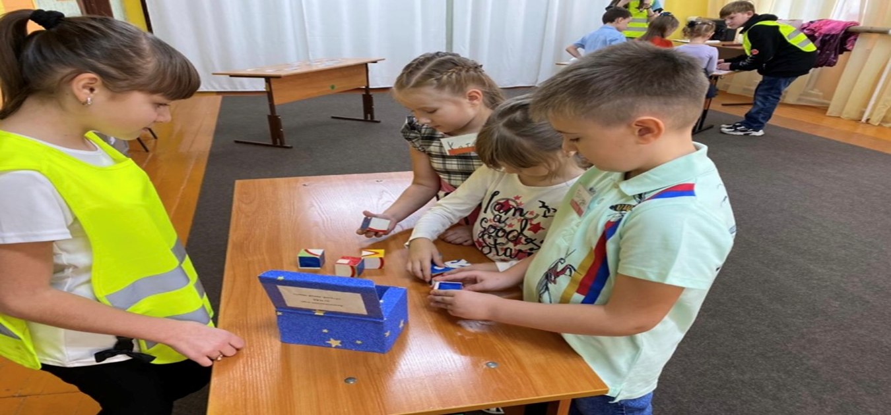
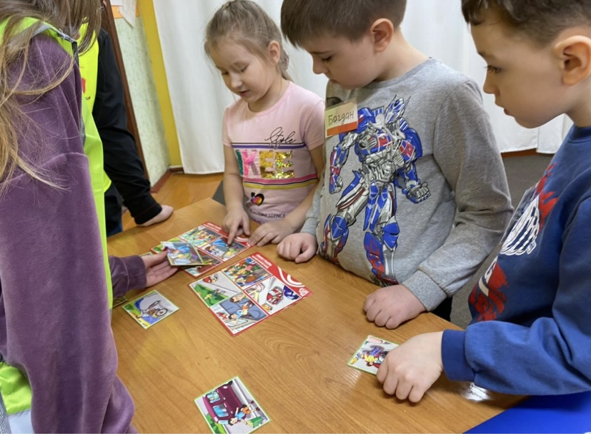
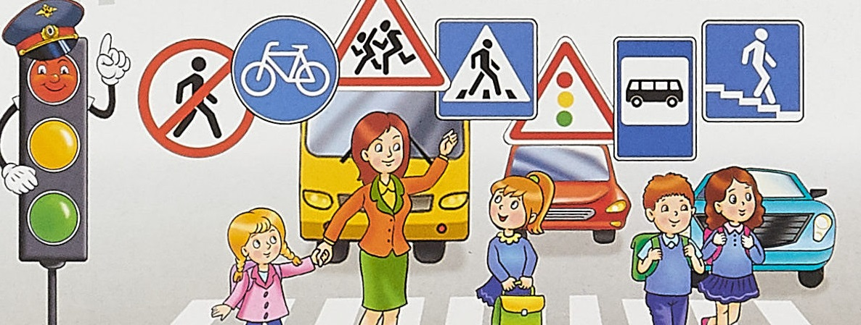
Для качественно закрепления знаний ПДД необходимо использовать многофункциональные игры

Slide 4

Игра — это одна из наиболее приемлемых, доступных, интересных для ребёнка форм деятельности, которая способствует усвоению правил дорожного поведения.
Игры по ПДД направлены на усвоение знаний и умений, которые способствуют формированию безопасного поведения ребёнка на дороге.

Slide 5
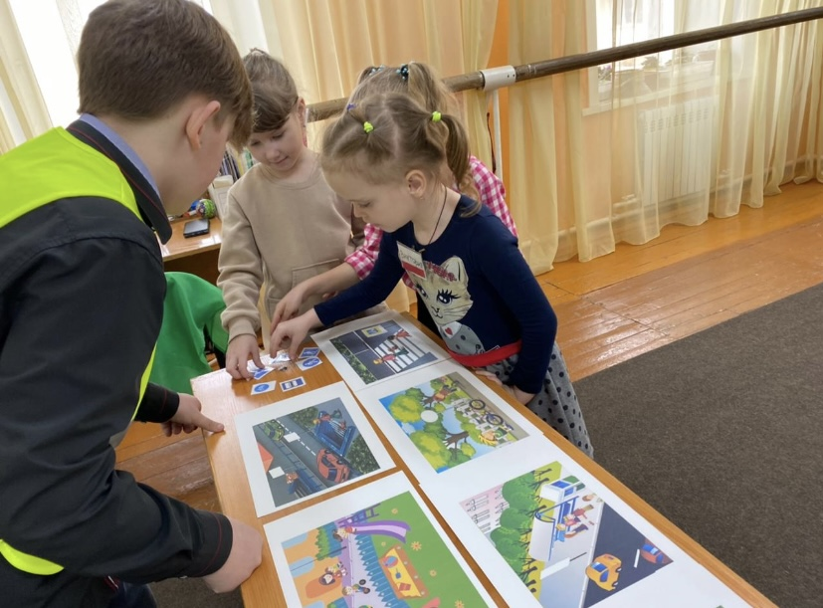
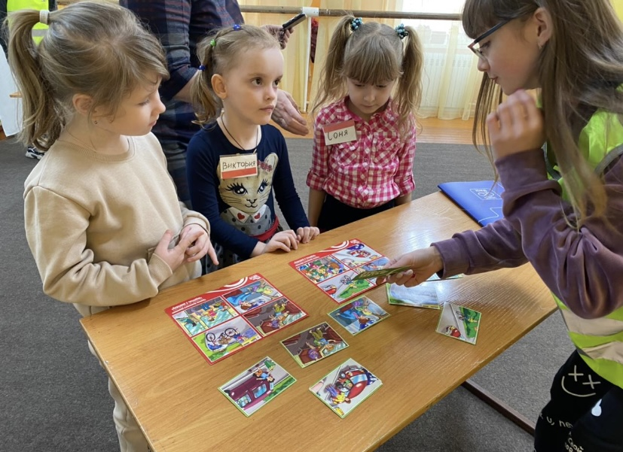
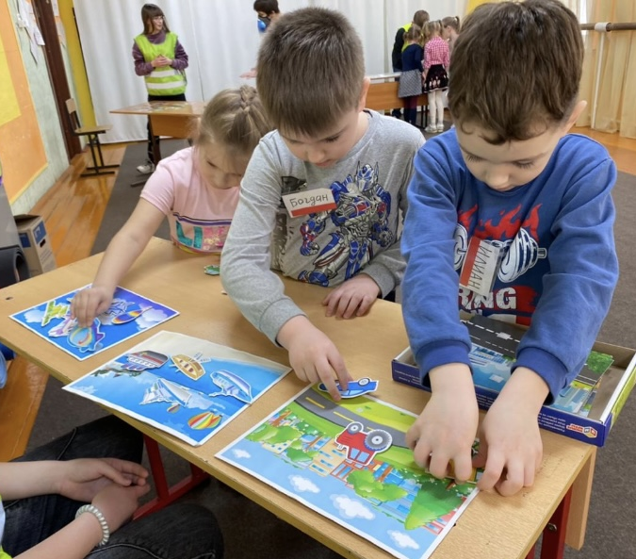


Игры различной тематики проявляют интерес к изучению ПДД

Slide 6

Правила движения должны знать ВСЕ без исключения!
Мероприятия, посвящённые теме ПДД, всегда актуальны в обучении детей. Задача педагога сделать так, чтобы улицы и дороги стали для маленьких пешеходов безопасными.
Решение очевидно - любой ребёнок должен понять и усвоить правила поведения на дороге. На первый взгляд правила дорожного движения для детей просты и понятны, но обучение детей ПДД проходит довольно трудно.
При изучении правил дорожного движения вместе с детьми необходимо учитывать то, как ребенок воспринимает окружающий мир. Занятия должны быть интересными для ребенка и проходить в непринужденной, игровой атмосфере.

